Slide 1
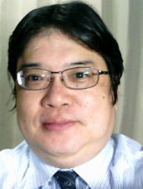
超解像
（人工知能の実行）
URL: https://www.kkaneko.jp/ai/ni/index.html
金子邦彦

Slide 2
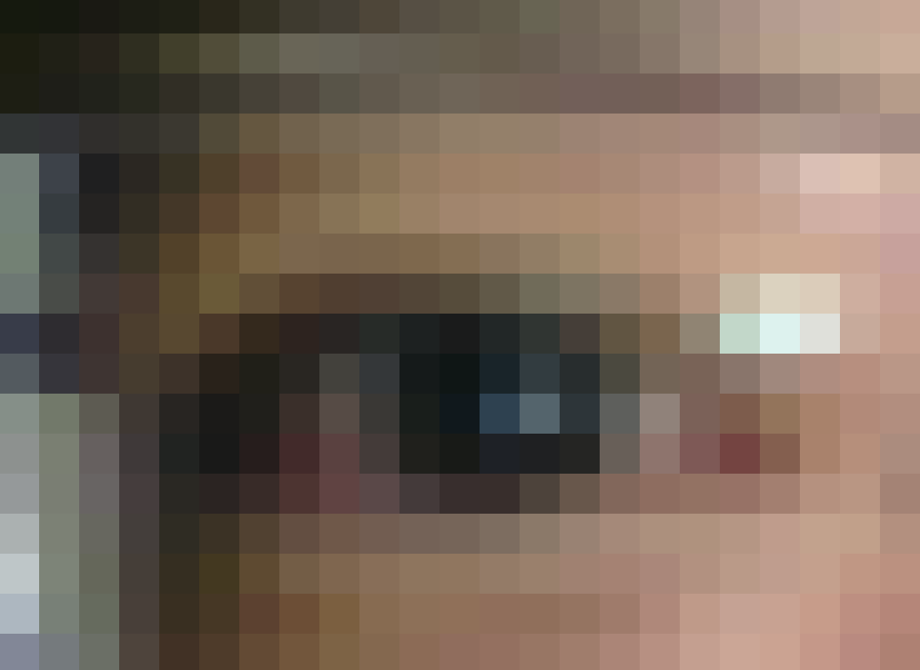
画像と画素
画像
それぞれの格子が画素

Slide 3
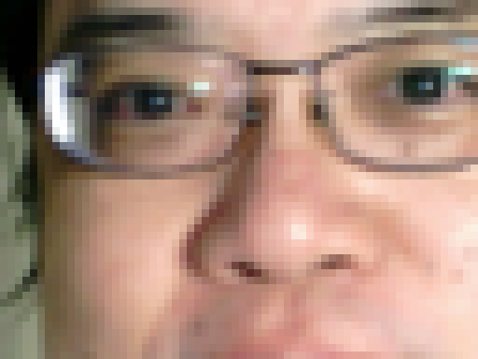
超解像
超解像では，拡大後の各画素を，元画像からのサンプリングで決定
元画像
単純な拡大（８倍）
超解像による拡大（８倍）

Slide 4
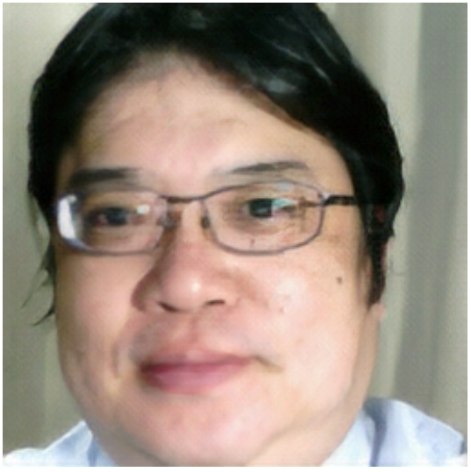
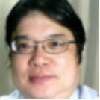
超解像の方法
２種類ある
アルゴリズムによる方法
bicubic など
人工知能の GAN (Generative Adversarial Networks) による方法
SRGAN, RRDN など
RRDN の処理結果例
４倍

Slide 5
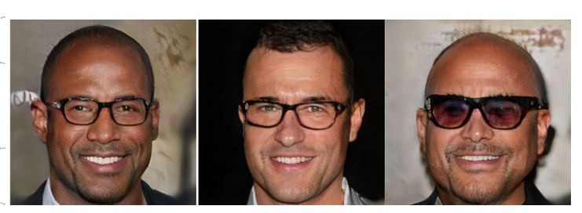
GAN の仕組み
ディープラーニングによるデータの生成能力を示す
研究のひとつ
人工知能に
よる生成
生成され
たデータ
ノイズ
人工知能に
よる識別
実在，
フェイク
データの生成
実在の
データ
生成されたデータと
実在のデータが識別
できなくなるように学習
実在なのかフェイク
なのかを識別
Generative Adversarial Networks, Ian J. Goodfellow, Jean Pouget-Abadie, Mehdi Mirza, Bing Xu,
David Warde-Farley, Sherjil Ozair, Aaron Courville, Yoshua Bengio, https://arxiv.org/abs/1406.2661

